Slide 1

DAQ v3.0
Audrey Lauer, Project Lead - Hardware
Notes:
Cover Page slide

Slide 2
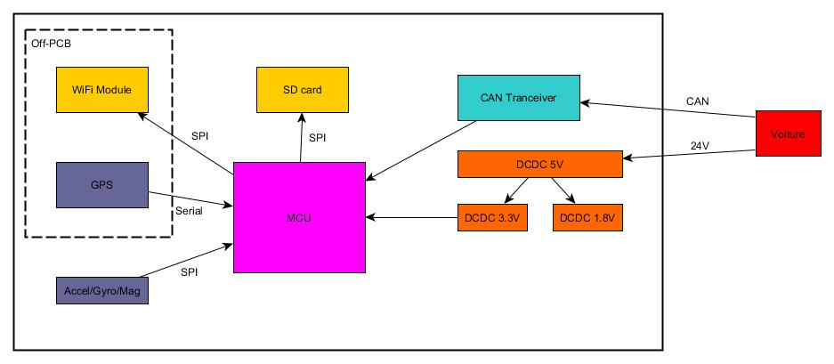
Architecture Générale
Objectif de l’année :
Que le DAQ marche (WiFi surtout)
Granularisation des systèmes
Installation de senseurs dans la voiture
Notes:
Content Slide

Slide 3
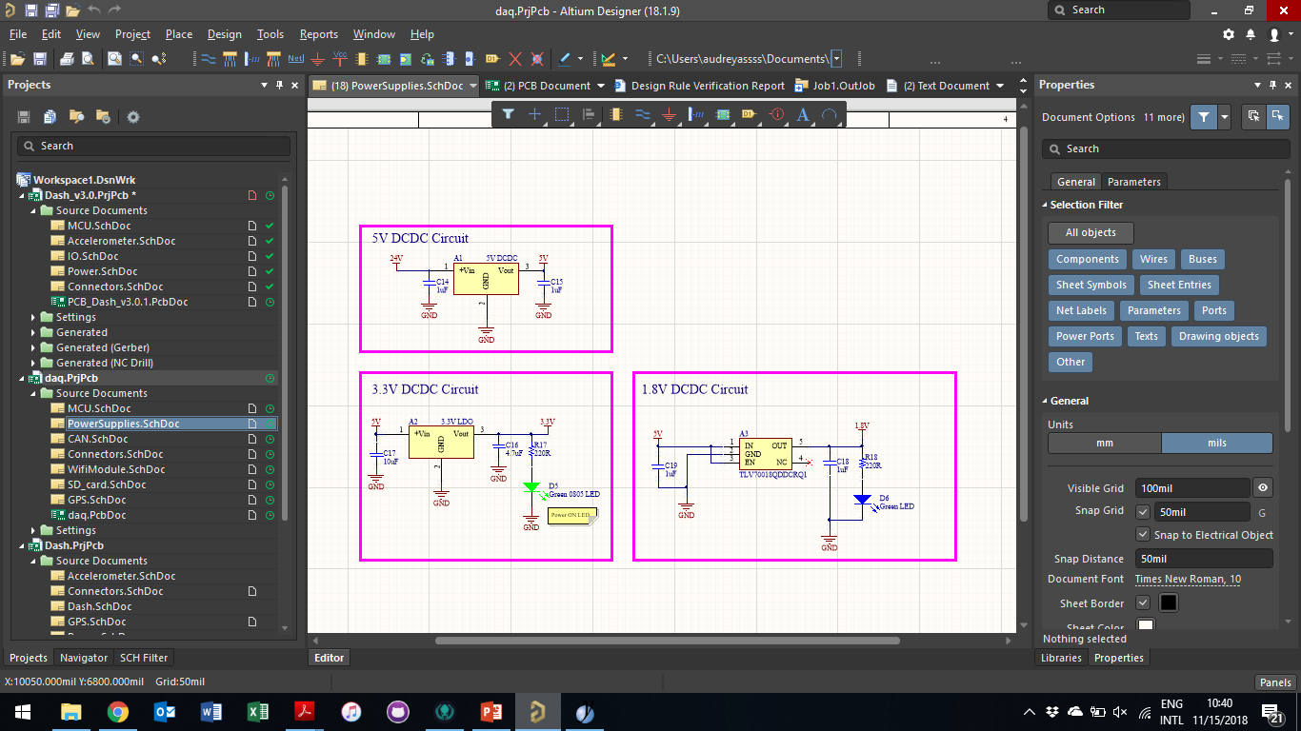
Power
5V → même circuit que Slave/TCS
3.3V → même circuit que Dash/Slave/TCS
Notes:
Content Slide

Slide 4
Power
Besoin de 1.8V pour l’accéléromètre
TLV70018QDDR-Q1 (automotive, TI)
Max: 200mA. Besoin de 5mA…
Notes:
Content Slide

Slide 5
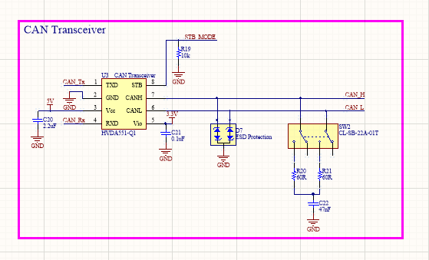
CAN
Pareil que le Dash v3, qui fonctionnait très bien
Besoin des résistances de terminaison?
Notes:
Content Slide

Slide 6
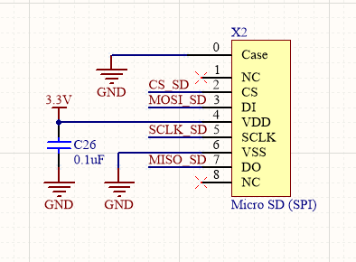
Carte SD
Même circuit que v2
Notes:
Content Slide

Slide 7
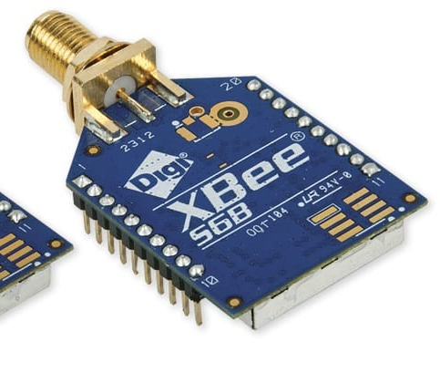
Module WiFi
Digi XBee Wi-Fi
Investiguer pourquoi v2 ne fonctionnait pas → sûrement software
Notes:
Content Slide

Slide 8
GPS
Granularisation des systèmes
Migration du Dash vers le DAQ
Option avec le development board pour réduire les sources de bruit → pas down
Discussion avec Olivier confirme que le GPS sur le PCB du dash v2 fonctionnait très bien
On est capable de souder sans créer mille impédance d’extra
Bref, je vais tester le dash v2 avant
RTC avec batterie sur le board
Notes:
Content Slide

Slide 9
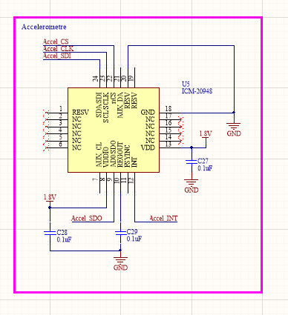
Accelerometre
Pour avoir un acceleromètre à l’arrière de la voiture
Nouvelle itération du MPU-9250
1.8V
Notes:
Content Slide

Slide 10
Information générale Courriel : info@eracing.polymtl.ca
Adresse postale C.P. 6079, succ. Centre-Ville Montréal (Québec) Canada H3C 3A7 www.eracing.polymtl.ca | POLY eRacing – Formule Électrique École Polytechnique de Montréal 2900, boul. Édouard-Montpetit 2500, ch. de Polytechnique, M-5503 Montréal (Québec) Canada H3T 1J4
Notes:
Final Slide

